Slide 2
FÉ VERDADEIRA
1

Slide 3
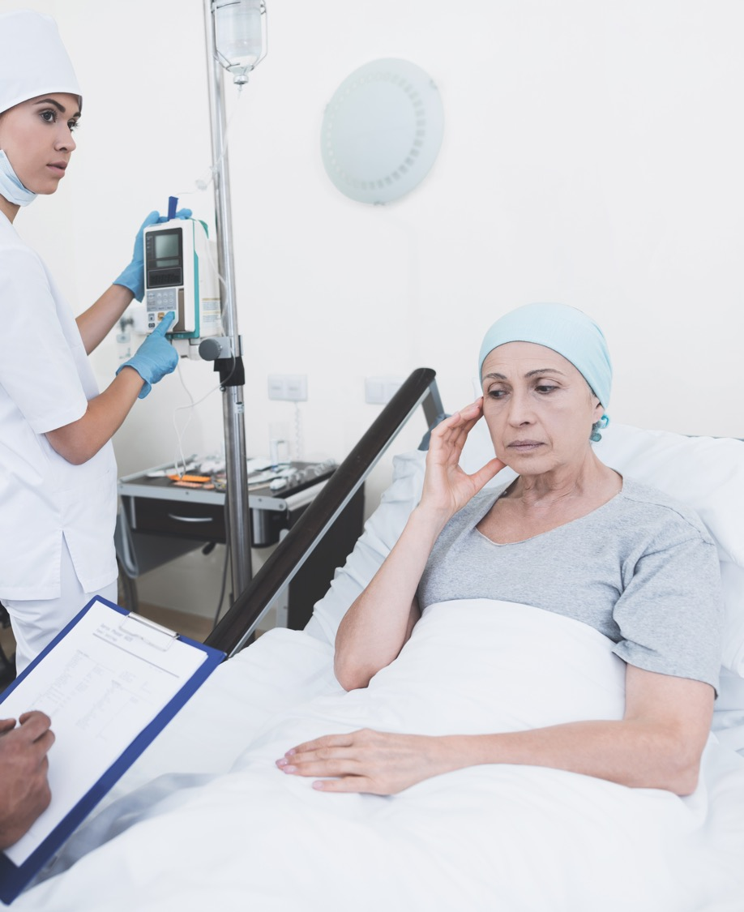
  A doença debilita não apenas o corpo, mas também destrói nossas mentes.

Slide 4
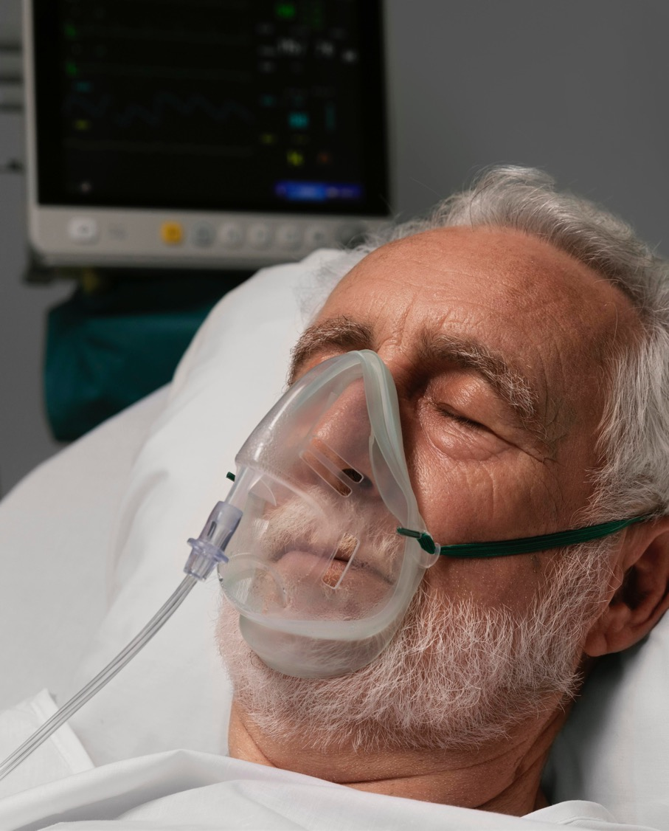
  Uma das grandes consequências dessa pandemia é que o vírus é tão contagioso que as pessoas frequentemente passam pela doença sozinhas.

Slide 5

  E se você sofresse com uma doença devastadora por doze anos?

Slide 6

Em Mateus, nos capítulos 8 e 9, há nove milagres mencionados em seguida.
Cada um desses milagres está em uma sequência de três.

Slide 7
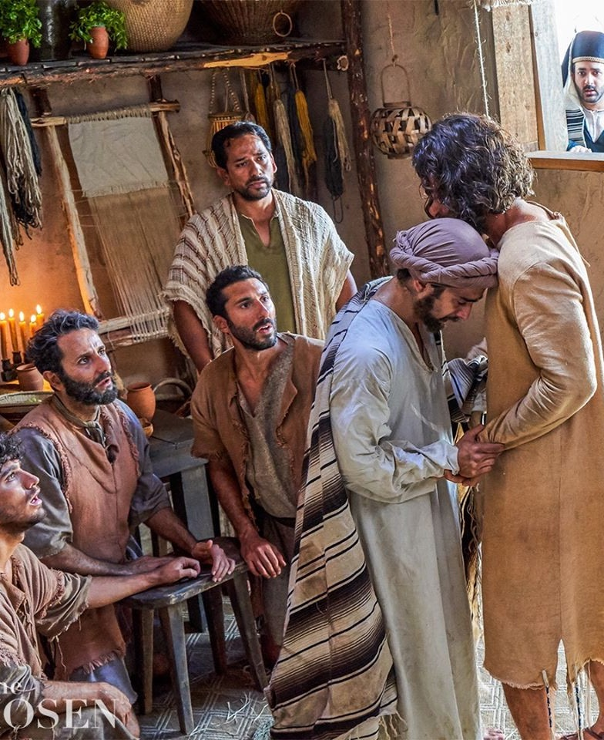
      Jesus tem poder sobre a doença.

Slide 8
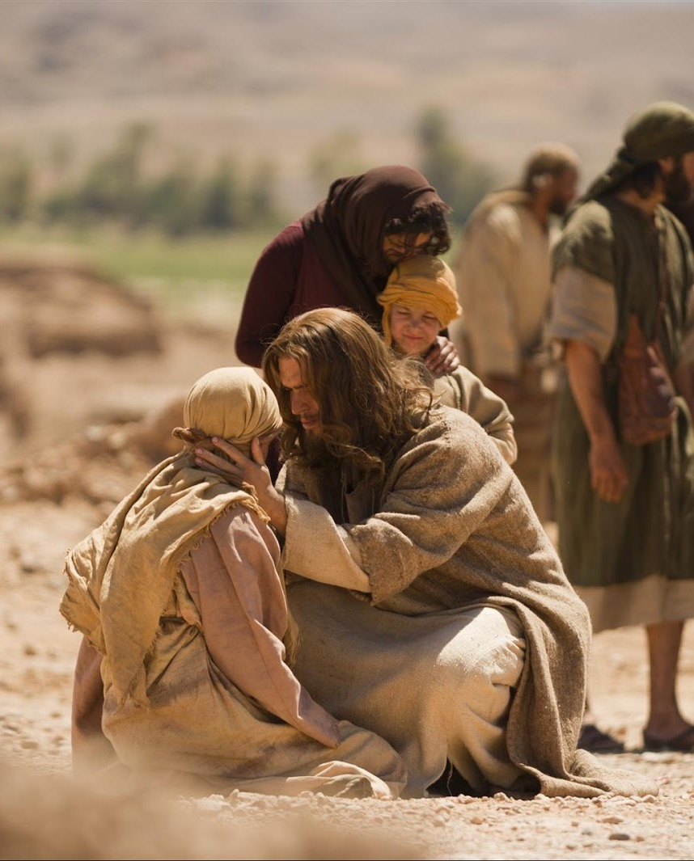
  Cristo Se importava com os marginalizados, os excluídos e os rejeitados.

Slide 9
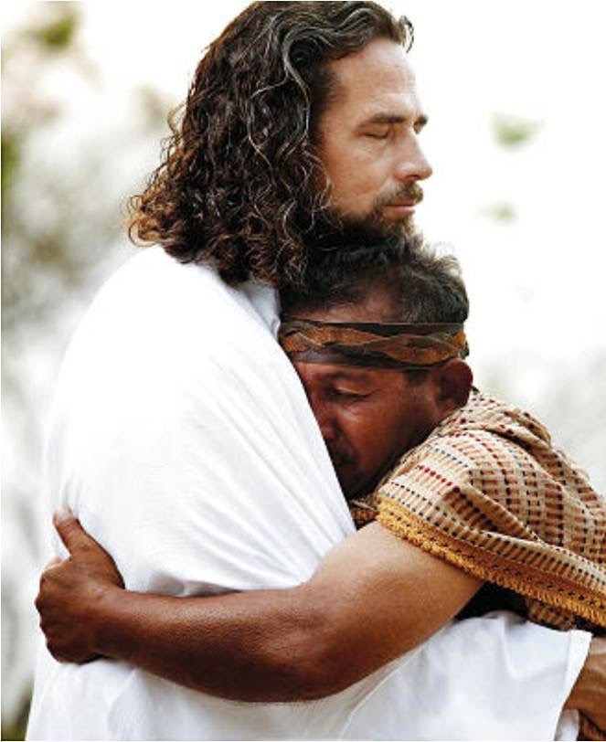
  Os três primeiros milagres nos chamam a alcançar aqueles que passam por nós, aqueles que o mundo negligencia.

Slide 10
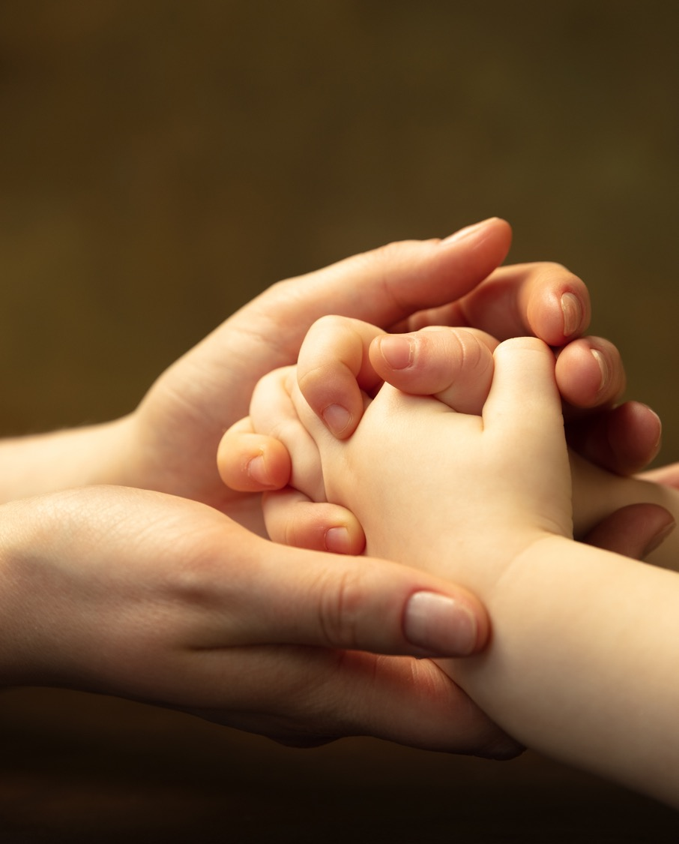
  A fé não é autêntica se não nos leva a atos de serviço amoroso.

Slide 11
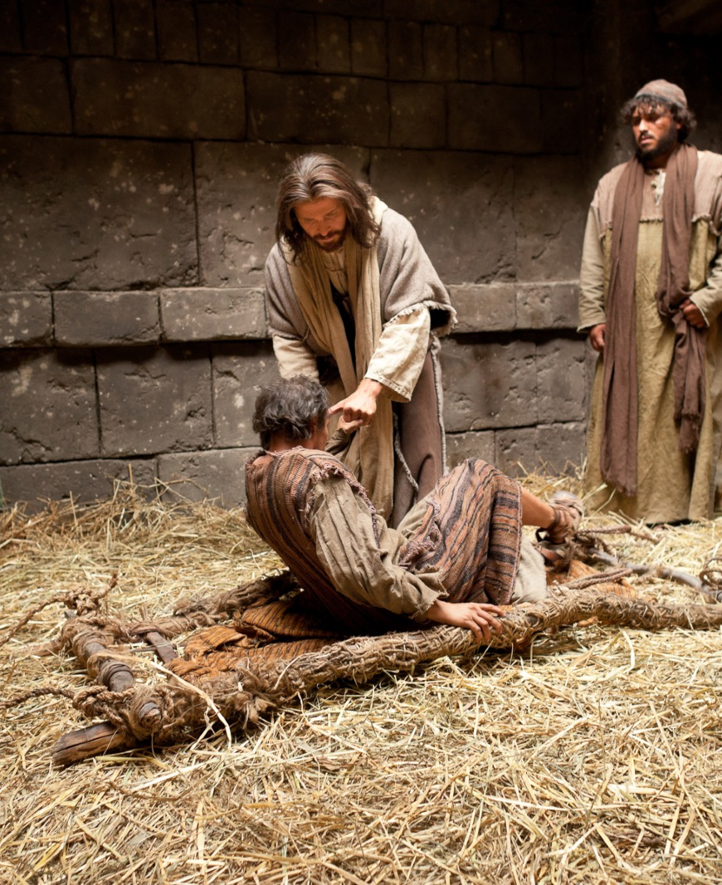
  Nos três segundos milagres, Jesus demonstra Seu poder sobre a natureza, os demônios e a doença

Slide 12
“Nenhuma calamidade poderá sobrevir ao mais humilde dos Seus filhos, ansiedade alguma que lhe perturbe o coração, nenhuma alegria que possa ter, nenhuma oração sincera que lhe saia dos lábios, sem que observada pelo Pai celestial, ou sem que Lhe desperte imediato interesse. ‘O Senhor cura os de coração quebrantado e cuida das suas feridas’ (Sl. 147:3). As relações entre Deus e cada pessoa são tão particulares e plenas que é como se não houvesse nenhuma outra por quem tivesse dado Seu filho amado”.
    Caminho a Cristo, página 100

Slide 13
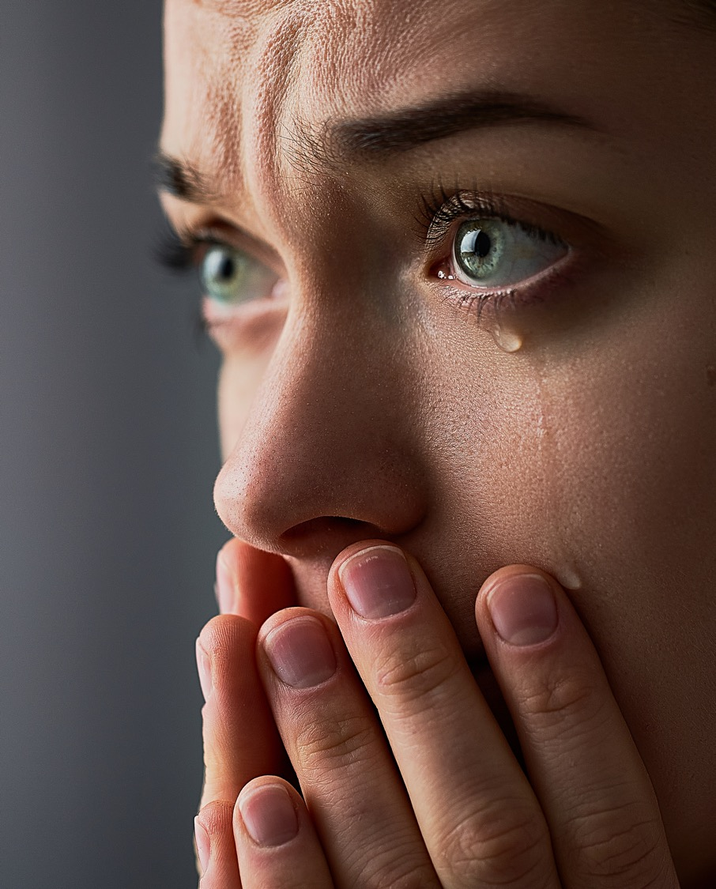
  Não somos deixados sozinhos com os desafios da vida.

Slide 14

        “Justamente quando eu preciso Dele, Jesus está próximo, justamente quando eu vacilo, justamente quando eu temo. Justamente quando eu mais preciso Dele”.

Slide 15
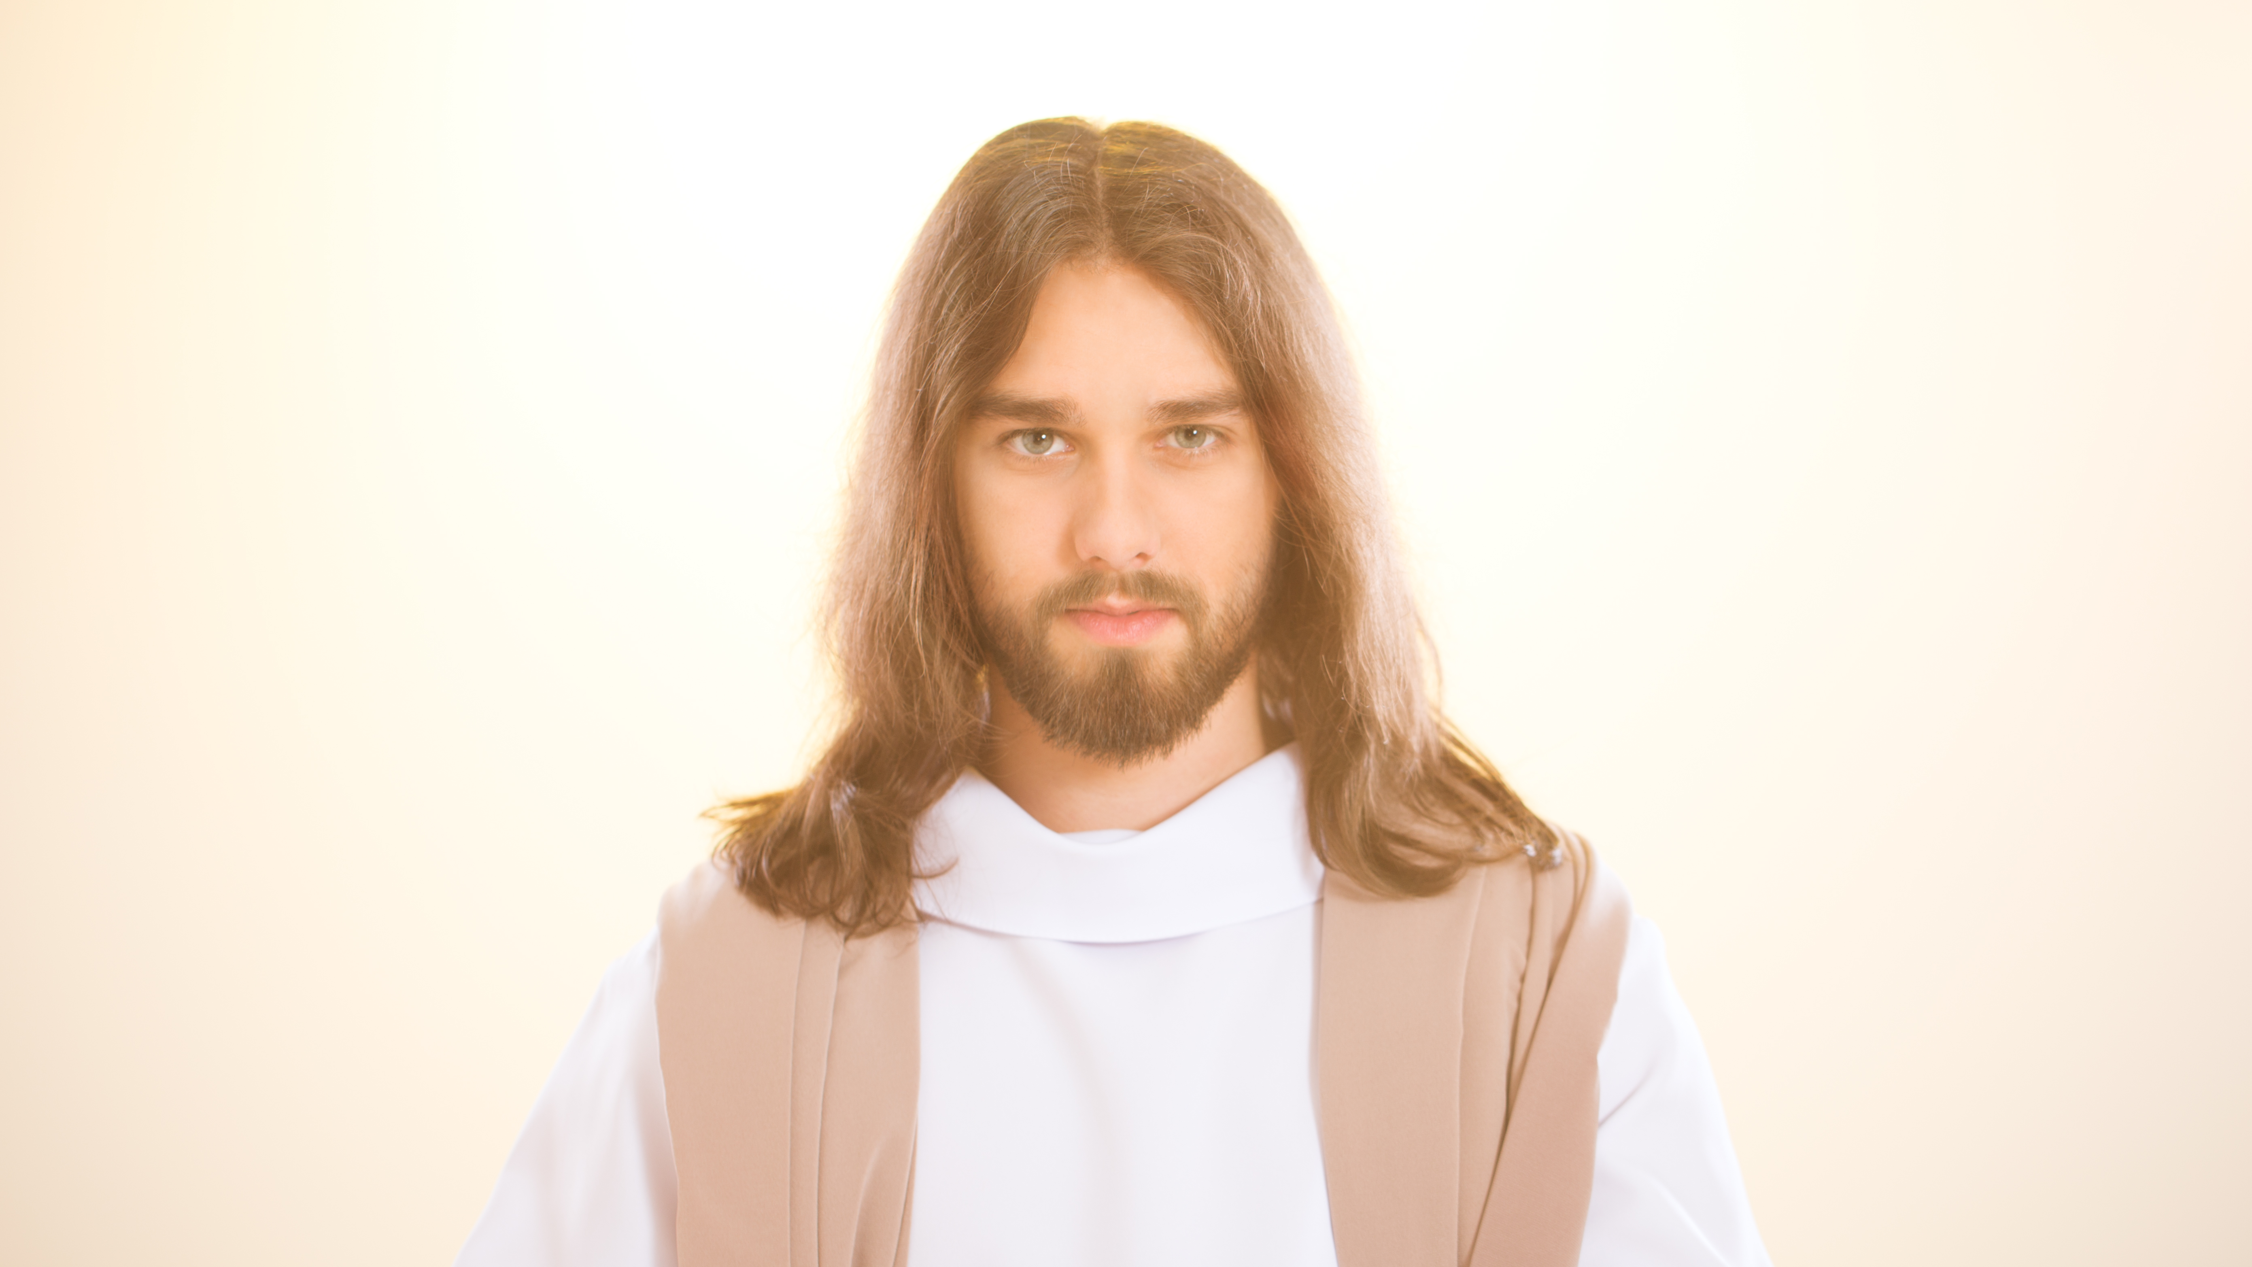
  Temos um Salvador que entende nossas necessidades e está ansioso para supri-las.

Slide 16
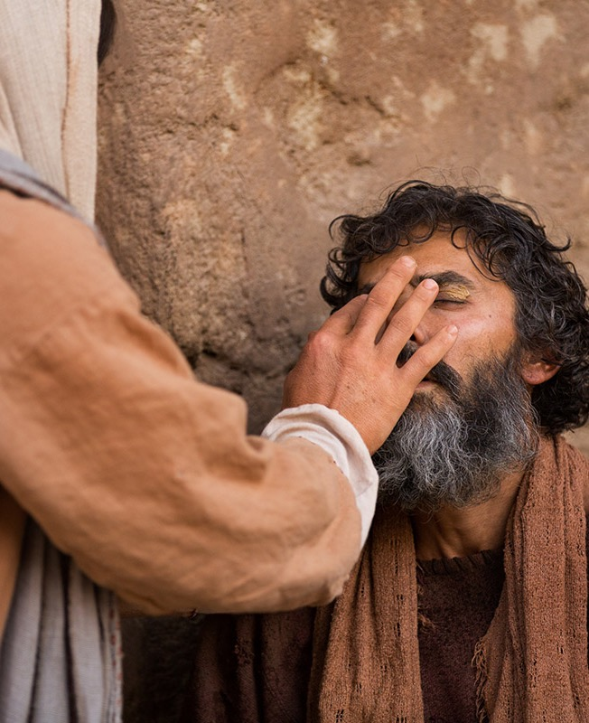
  O tema dos últimos três milagres, é o poder da fé vivificante, que muda e transforma a vida.

Slide 17
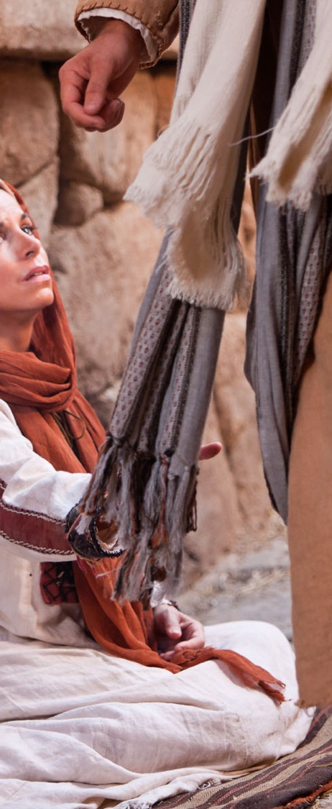
E eis que uma mulher, que durante doze anos vinha padecendo de uma hemorragia, veio por trás dele e lhe tocou na orla da veste;
    Mateus 9:20

Slide 18

“Ela padecera muito sob o cuidado de vários médicos”
    Marcos 5:25 e 26

Slide 19
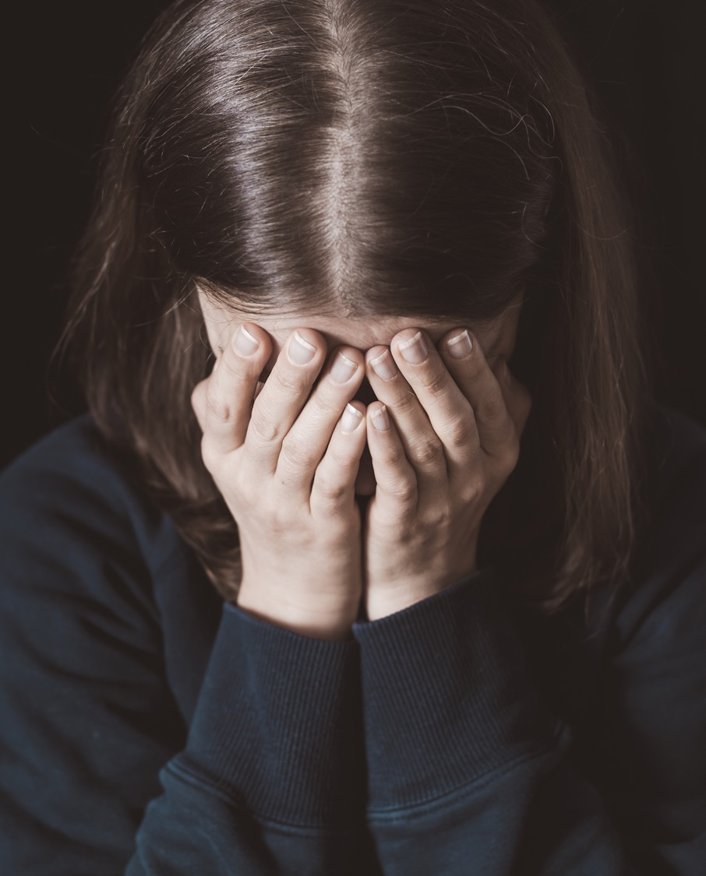
  Ela não estava apenas desesperada, mas sem esperança. Ela não estava apenas desencorajada, mas em total desespero.

Slide 20
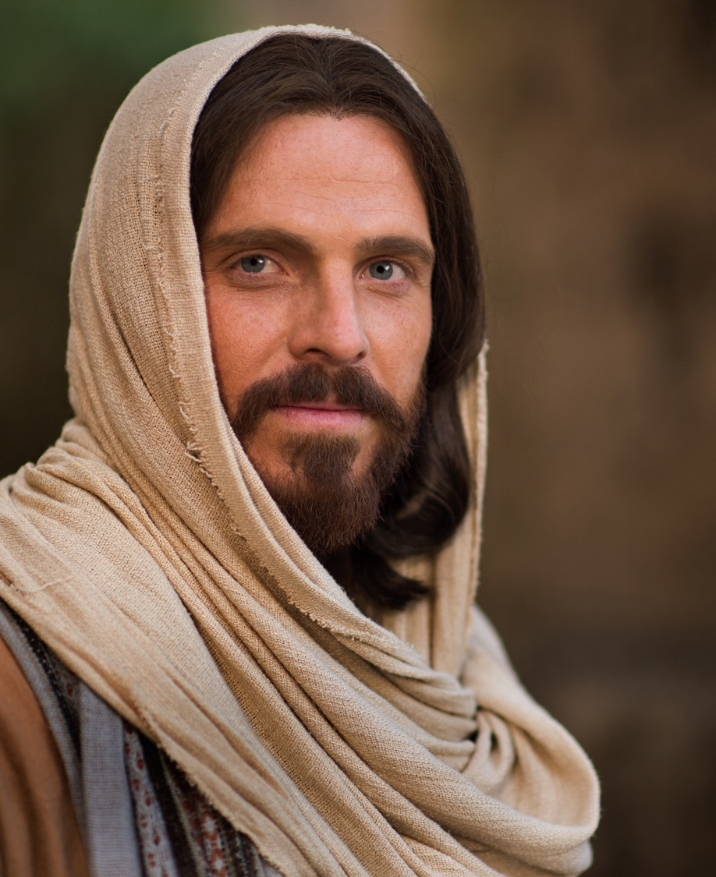
  Então ela encontrou o Médico dos médicos, Jesus.

Slide 21
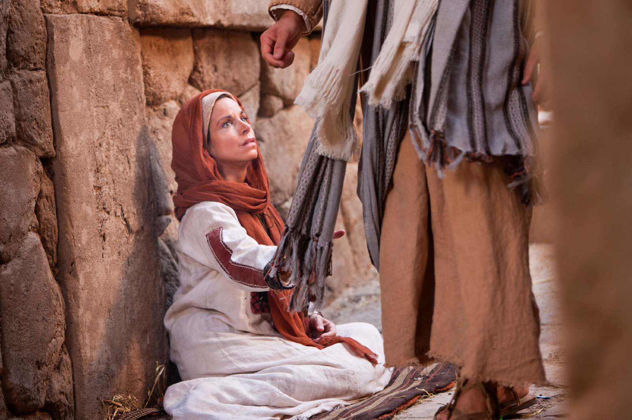
  Essa pobre mulher pensava se conseguiria chegar perto o suficiente para implorar por cura. Ele havia curado outros. Será que Ele a curaria?

Slide 22
“Se eu tão-somente tocar em seu manto, ficarei curada”
    Marcos 5:28

Slide 23
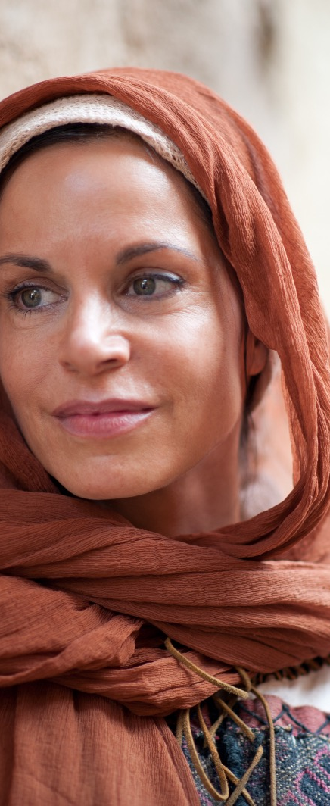
“sem que ninguém a pudesse curar”.
    Lucas 8:43

Slide 24
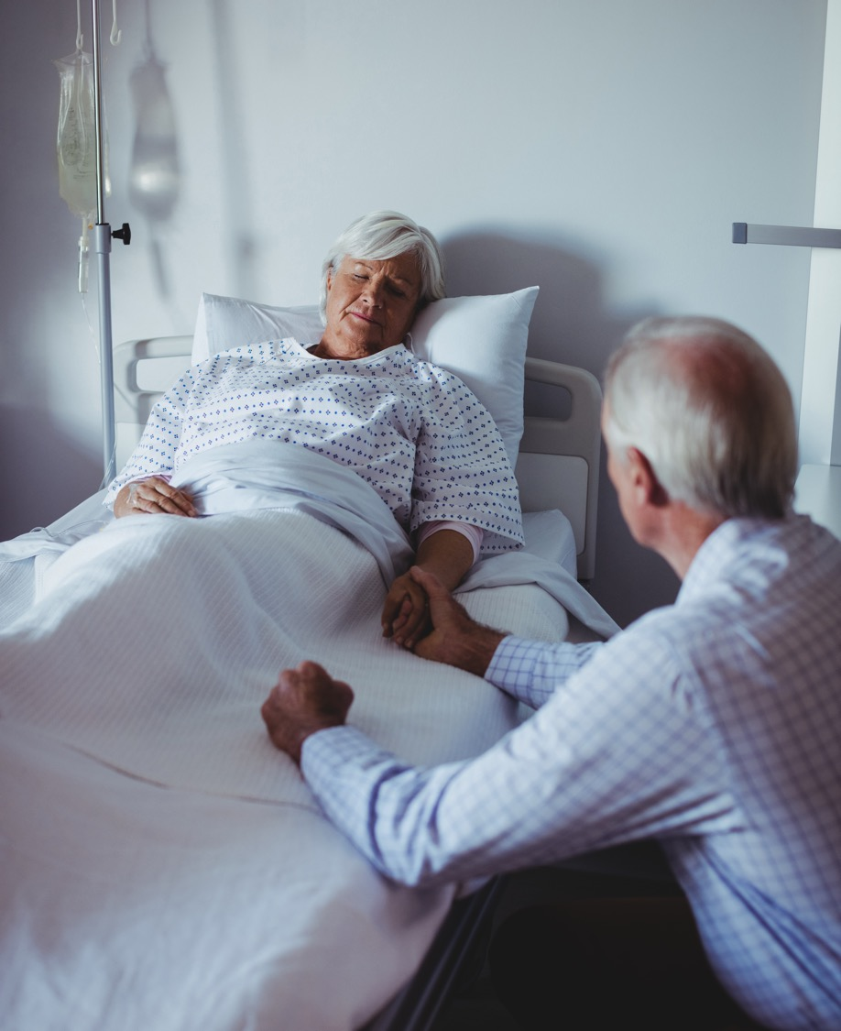
  Todos os pacientes querem algo para curar sua doença, qualquer coisa que traga alívio.

Slide 25
“Ao Ele passar, a mulher se adiantou e conseguiu tocar-lhe de leve na orla do vestido. No mesmo momento, percebeu que estava curada. Naquele único toque concentrara a fé de sua vida, e instantaneamente desapareceram a dor e a fraqueza. Sentiu no mesmo instante a comoção como de uma corrente elétrica que lhe perpassasse pelas fibras do ser. Sobreveio-lhe uma sensação de perfeita saúde. “Sentiu no seu corpo estar já curada daquele mal” .
    A Ciência do Bom Viver, p. 60

Slide 26
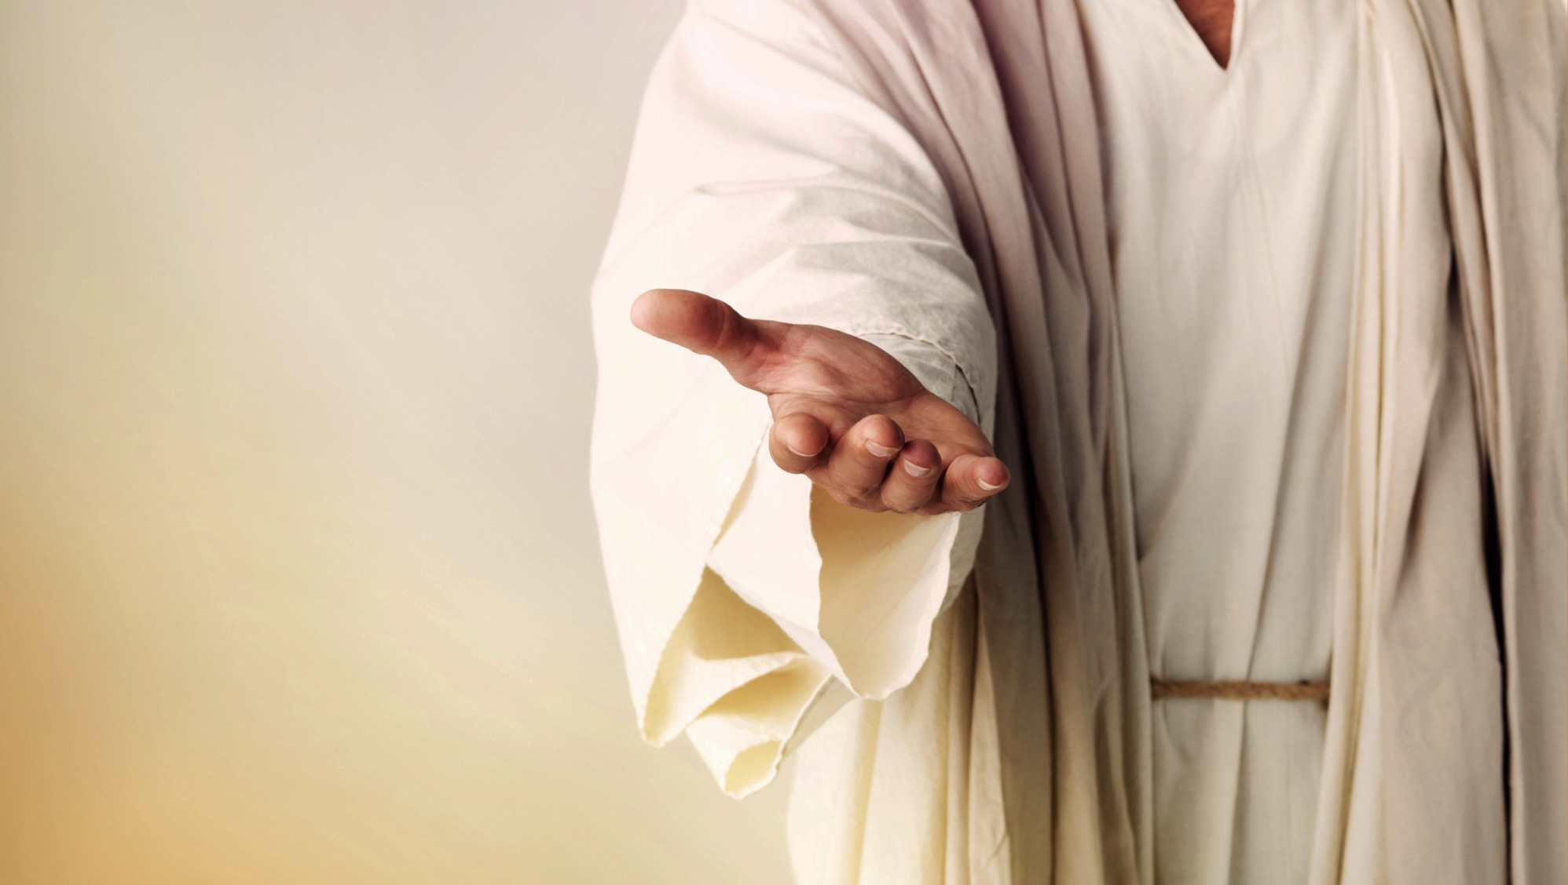
      Jesus nos busca antes de nós O buscarmos.

Slide 27

  Ele coloca em nossos corações a semente da fé. À medida que exercitamos a fé que Ele nos dá, nossa fé cresce.

Slide 28
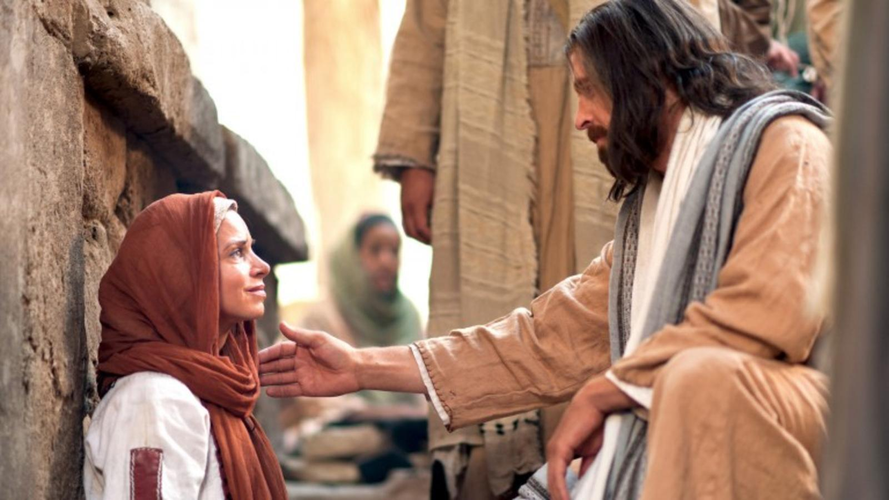
  “Filha, a sua fé a curou! Vá em paz” (verso 48).

Slide 29

      O que é fé?
Fé é confiar em Deus. Fé é acreditar no que Deus diz ser verdade. É acreditar em Sua Palavra, aceitando Suas promessas, e agir em resposta ao que Ele diz.

Slide 30
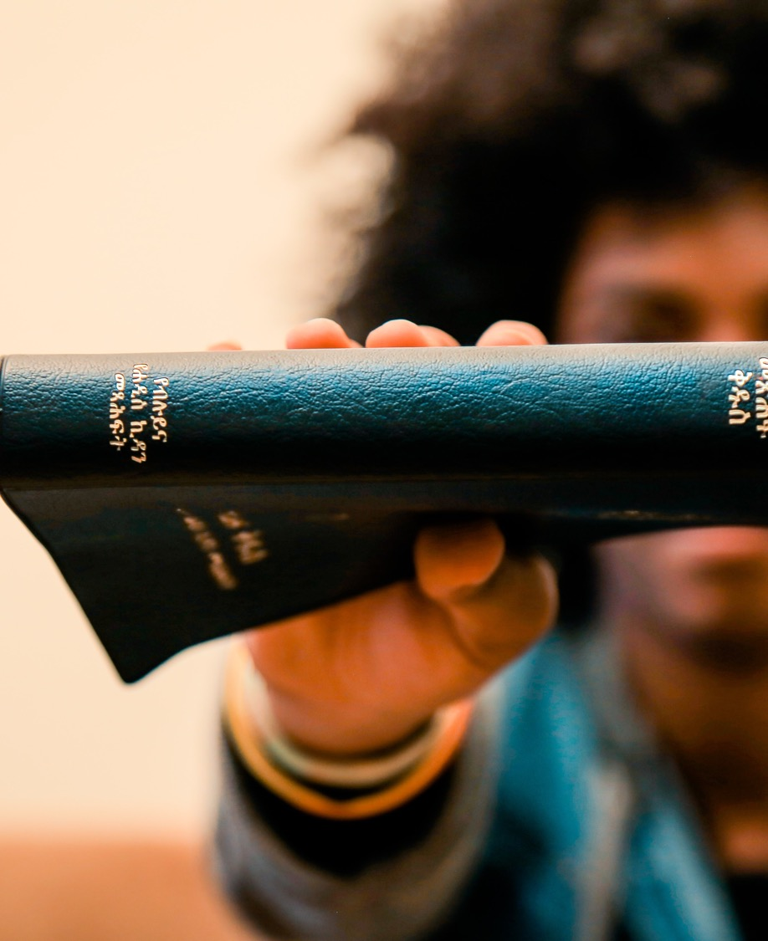
  O que Deus diz é realidade porque Ele tem o poder de realizar.

Slide 31

      A fé é sobre agarrar as promessas de Deus quando não entendemos.

Slide 32
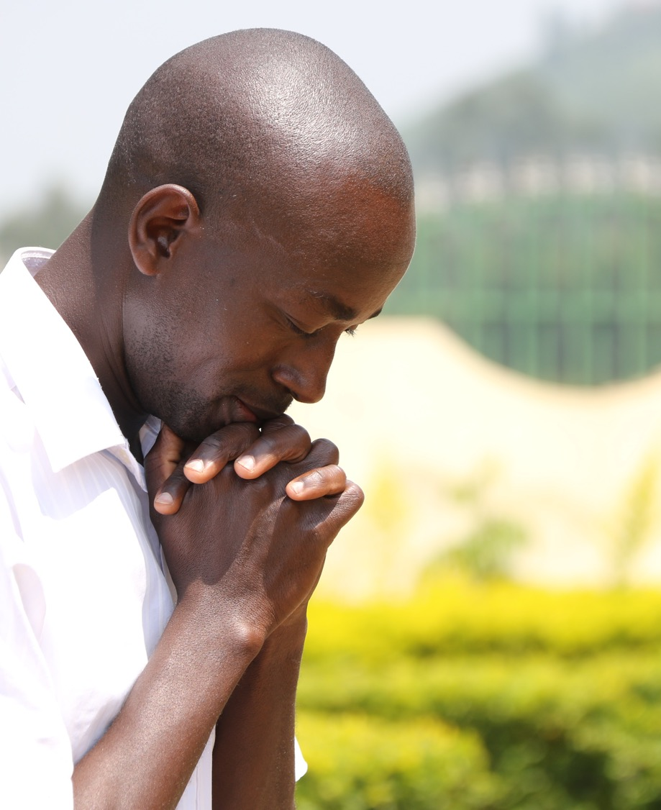
Quando Jesus diz “Se confessarmos os nossos pecados, ele é fiel e justo para perdoar os nossos pecados” (1Jo 1:9), podemos nos sentir culpados, mas nossa fé transcende nosso sentimento e cremos que Deus faz o que Ele diz.

Slide 33
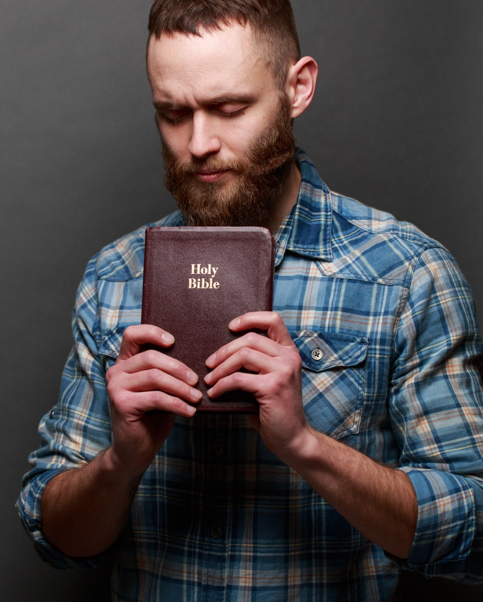
Quando Jesus diz “O meu Deus suprirá todas as necessidades de vocês” (Fp 4:19), podemos nos sentir extremamente necessitados, mas confiamos nas promessas de Deus e nossa fé se torna em visão.

Slide 34

Quando Jesus diz “o perfeito amor expulsa o medo” (1Jo 4:18), reconhecendo nossos medos, nós os liberamos em nome de Jesus, Aquele que jamais nos deixará ou nos abandonará, aquele que diz: “E eu estarei sempre com vocês, até o fim dos tempos” (Mt 28:20) e agarramos a realidade de Sua promessa: “Tu guardarás em perfeita paz aquele cujo propósito está firme, porque em ti confia” (Is 26:3).”.

Slide 35
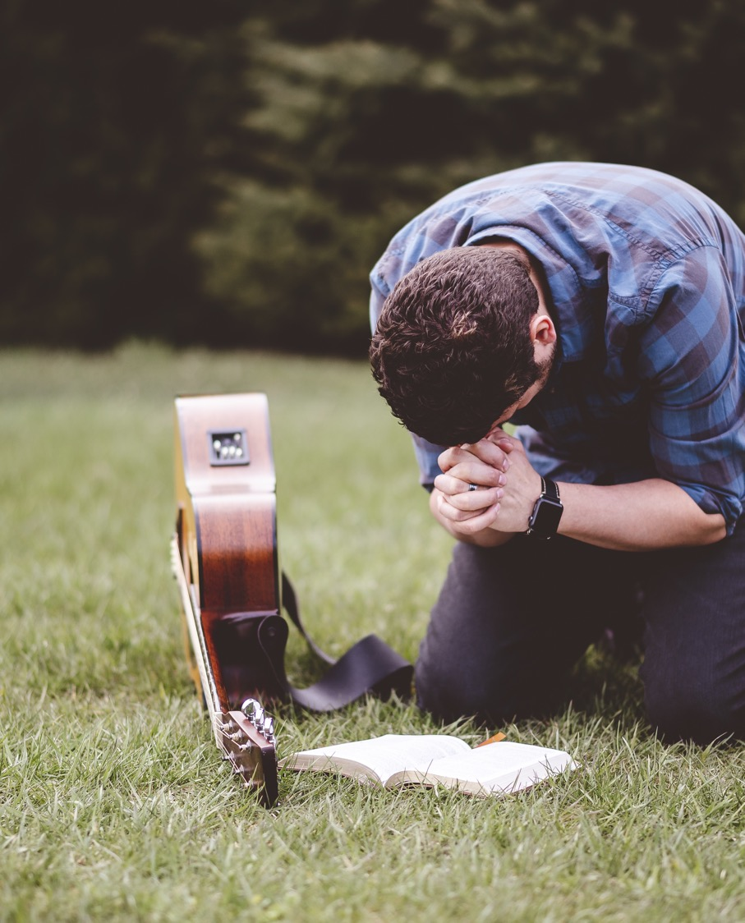
Quando Jesus diz, “Mas, a todos quantos o receberam, deu-lhes o poder de serem feitos filhos de Deus” (Jo 1:12), não importa quão fraco eu me sinta, não importa quão debilitado ou incapaz, como a mulher ao poço, eu digo “Jesus, eu creio”.

Slide 36
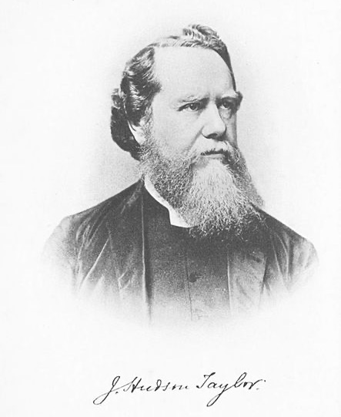
  HUDSON TAYLOR, UM EXEMPLO DE FÉ EXTREMA

Slide 37

  Fé é confiar na Palavra de Deus, não em meus sentimentos, minhas circunstâncias ou meu ambiente.

Slide 38

  O objetivo de Jesus é através do evangelho restaurar Sua imagem na humanidade.

Slide 39
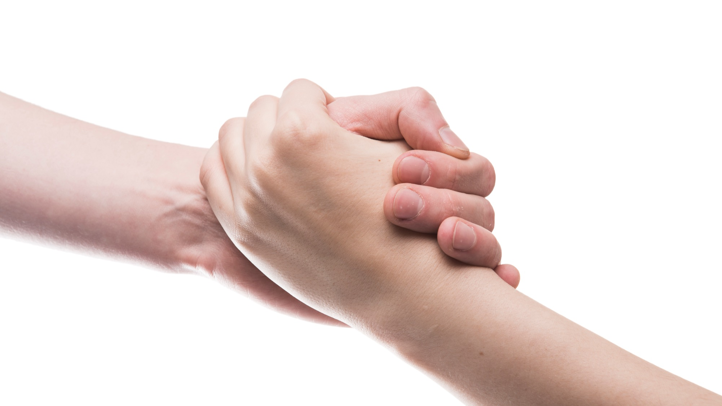
  Quando Cristo nos toca com Sua graça curadora, ansiamos tocar outros com o toque de Cristo para que eles possam ser feitos curados.

Slide 40
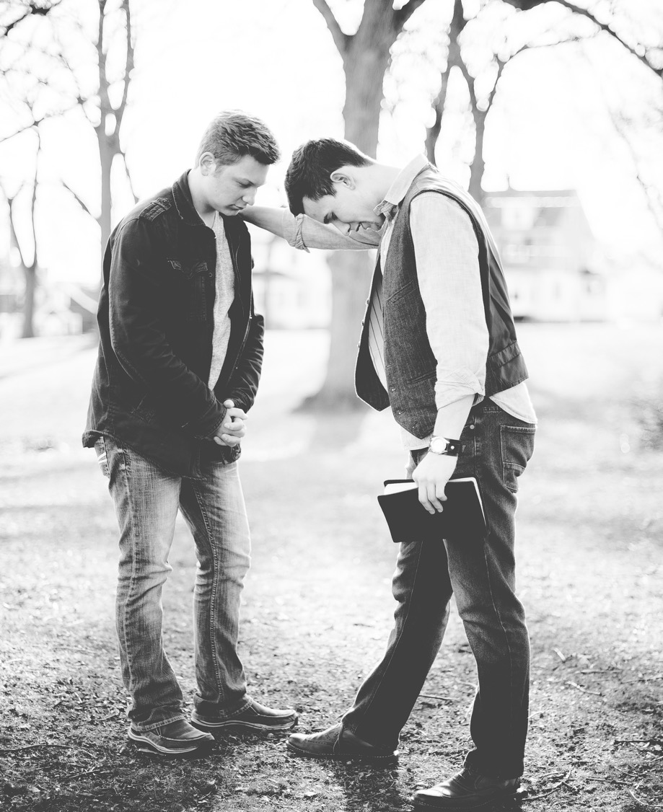
  Jesus nos envia a um mundo quebrantado como embaixadores de Cristo para tocar outros com Seu amor.

Slide 41
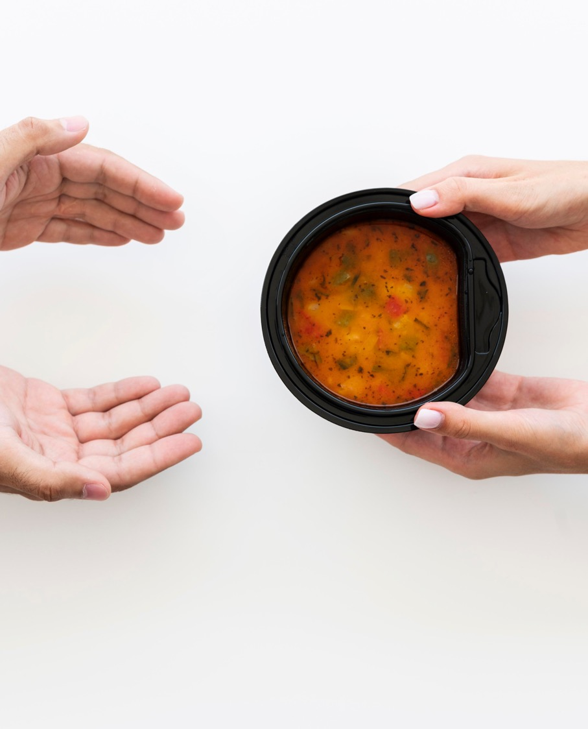
        “Nisto todos conhecerão que vocês são meus discípulos: se tiverem amor uns aos outros”.
    João 13:35
        “E o mandamento que dele temos é este: quem ama a Deus, que ame também o seu irmão”.
    1 João 4:21

Slide 42
UM LEGADO DE AMOR
TRABALHO MÉDICO-MISSIONÁRIO NOS PRIMEIROS SÉCULOS

Slide 43
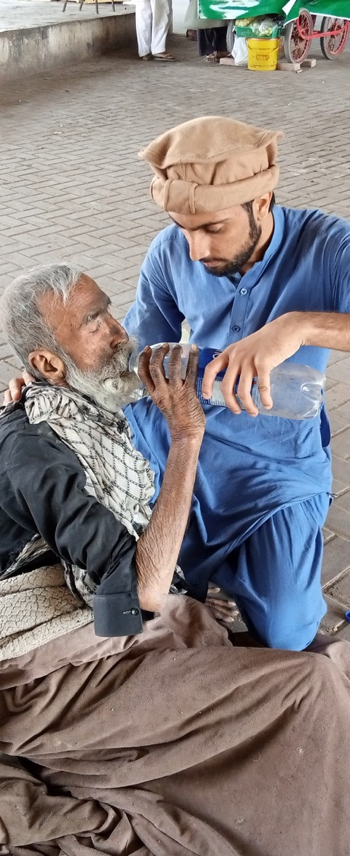
“A maioria de nossos irmãos cristãos demonstrou amor e lealdade ilimitados, nunca se poupando e pensando apenas no próximo. Indiferentes ao perigo, eles cuidaram dos doentes, atendendo a todas as suas necessidades e ministrando a eles em Cristo, e com eles partiram desta vida serenamente felizes; pois foram infectados por outros com a doença, atraindo para si a doença de seu próximo e aceitando alegremente suas dores. Muitos, ao cuidar e curar outros, transferiram sua morte para si mesmos e morreram em seu lugar... Os melhores de nossos irmãos perderam suas vidas dessa maneira, vários presbíteros, diáconos e leigos recebendo altos elogios de modo que a morte dessa forma, o resultado de grande piedade e forte fé, parece em todos os sentidos igual ao martírio.”
    Dionísio

Slide 44
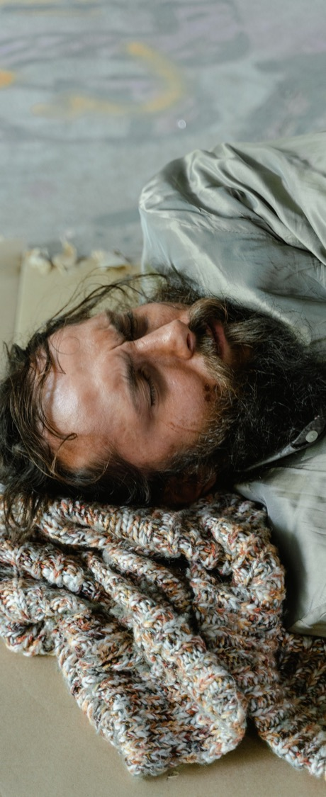
“Os pagãos se comportaram de forma totalmente contrária. No começo da primeira doença, eles afastaram aqueles que sofriam e abandonaram seus entes queridos, jogando-os nas estradas antes que morressem e tratando os cadáveres não enterrados como lixo, esperando assim evitar a propagação e o contágio da doença fatal; mas, mesmo fazendo tudo o que podiam, achavam que seria difícil escapar.”
    Dionísio

Slide 45
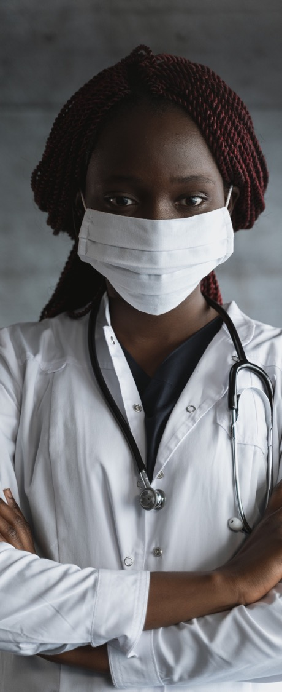
“Coisa alguma abrirá portas à verdade como a obra missionária médico-evangelista. Esta achará acesso aos corações e espíritos, e será um meio de converter muitos à verdade”.
    Evangelismo, p. 513

Slide 46
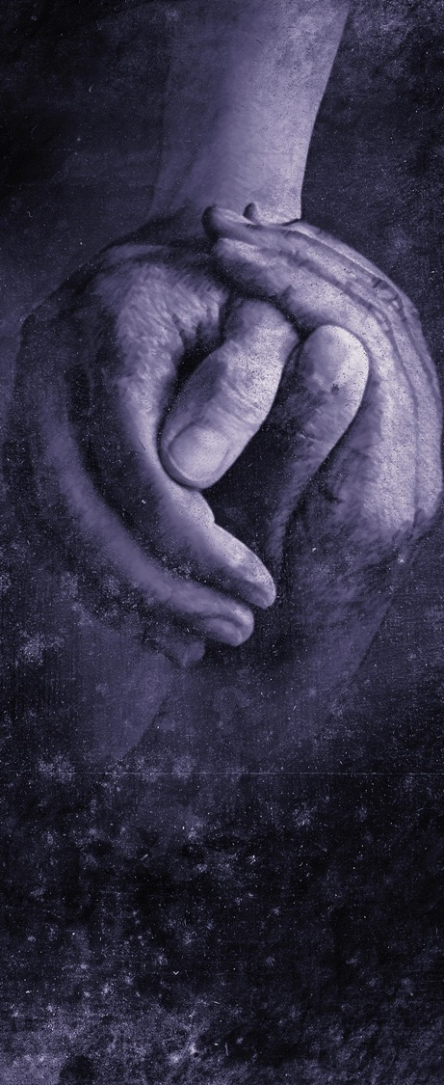
“É nosso cuidado com os desamparados, nossa prática de bondade amorosa que nos marca aos olhos de muitos de nossos oponentes. ‘Apenas olhe,’ eles dizem, ‘veja como eles se amam!’”
    Tertuliano

Slide 47
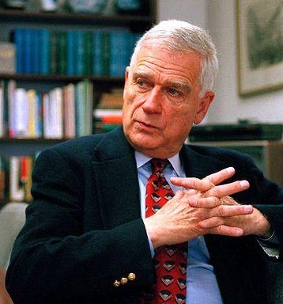
A RESPOSTA DE MADRE TERESA AO SENADOR MARK HATFIELD

Slide 48
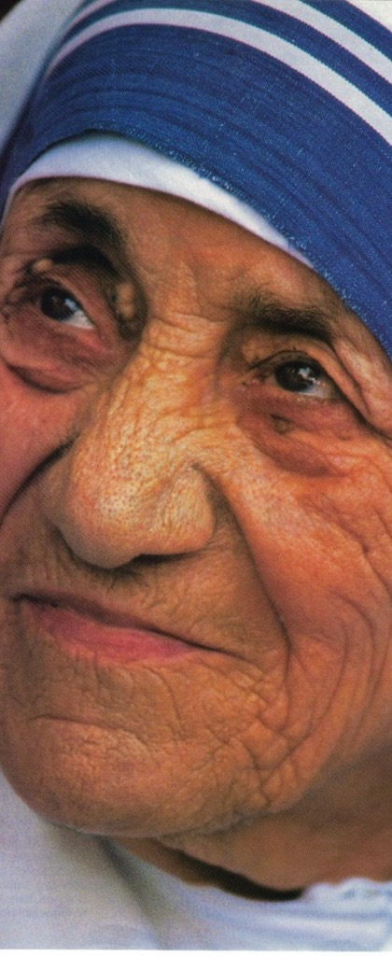
“Meu querido senador, eu não fui chamada para ser bem-sucedida. Fui chamada para ser fiel”.
    Madre Teresa de Calcutá

Slide 49

  A Palavra de Deus não nos chama para uma vida de popularidade, poder ou prestígio. Ela nos chama para a fidelidade.

Slide 50
Ele nos procurou com amor.
Então, nós procuramos os outros com amor.

Slide 51

  Transformados por Seu amor e mudados por Sua graça, não podemos fazer outra coisa se não alcançar aqueles que nos rodeiam em Seu nome.

